Slide 1
RFID介紹
正修科技大學
資工四乙 90418215 林哲豪

Slide 2
RFID歷史發展
大綱
RFID簡介
RFID主要特色
RFID應用領域
RFID國內外應用實例
RFID主要元件
RFID安全問題
RFID驗證過程
RFID參考文獻
RFID心得

Slide 3
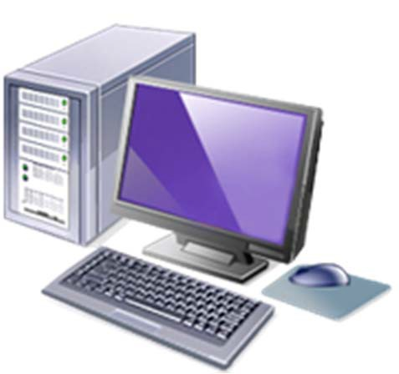
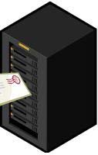


RFID (Radio Frequency Identification)
無線射頻識別系統
一種非接觸式自動識別技術
將一極小的IC晶片貼附於商品上，利用射頻技術 將IC內儲存之辨識資料傳遞至系統端
wire/wireless
應用系統
天線
讀取器
電子標籤

Slide 4
RFID歷史發展
RFID最早被應用於第二次世界大戰期間英國空軍的敵我辨識系統 (Identify Friend or Foe)，避免誤擊己方戰機，是一種是長距離的 主動式RFID系統。
2001年智慧卡晶片供應商Infineon、Motorola、Microchip、Philips 等發表全系列RFID晶片。
2003年美國國防部率先使用RFID於軍事裝備上。美伊戰爭中，大量使 用了RFID技術，來追蹤受傷士兵或一般民眾的身份、狀況和位置。縫 於袖口上的RFID晶片，其資料可藉由手持設備進行讀取，識別病人， 也允許醫生在晶片上增加、修改或製作新的治療記錄。
2004年美國大型零售商Wal-Mart已率先要求其最大的100間供應商在 運貨用的包裝箱和貨箱架導入RFID系統，促使零售業的供應鏈模式更 有效率並降低管理成本。

Slide 5
RFID主要特色
非接觸式的無線傳輸(穿透性)
可同時讀取多個標籤
對數據的讀寫性
容易小型化和多樣化的形狀
可重複使用
可儲存大量資料
耐環境性

Slide 6
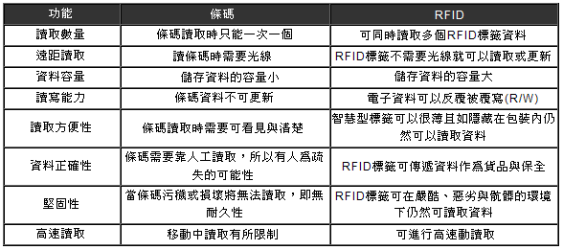
RFID與傳統條碼比較

Slide 7


RFID tag成本
$10~$100
$ 美金
軍事 醫療
$5~$10
車輛
(例如應用於ETC、防盜)
快速記錄/追蹤 防盜/防遺失
主動式
被動式
$1~$5
(例如應用於貨櫃、門禁、棧板、動物管理)
防竊 防仿冒 追蹤
$0.1~$1
(例如應用於航空行李、洗衣、精品、博物館/藝品、運輸棧板)
自動倉儲 防偽 防竊 追蹤
$0.05~$0.1
(例如用於貴重包裹、運輸箱、公司/工廠資產、重要檔案夾、製程容器/工具)
< $0.05
取代Bar Code 市場
(例如應用於超級市場產品、低價資產、可拋棄式票券、郵票)

Slide 8
RFID應用領域
運輸物流： 盤點、控制、存貨、流通、防偽、物流運輸等。
零售業: 自動結帳、智慧型貨架、補貨提示及倉儲管理。
製造業: 產品售後服務、保固、送廠維修等次數流程管理。
圖書管理: 圖書館租借、防竊管理。
門禁安全: 人員進出安全監控、身份識別。
防盜應用: 超市、圖書館等相關的防盜管理。
交通運輸業: 航空、高速公路、捷運等電子票卡收費系統。
醫療生技: 藥品、耗材、病患、危險物品或廢棄物回收管制管理等。
動物監控： 動物管理、動物識別、動物追蹤等。
服飾業: 顧客資料、喜好統計分析、倉儲管理。
聯合票證: 智慧型儲值卡、足球門票、多功能信用卡。

Slide 9
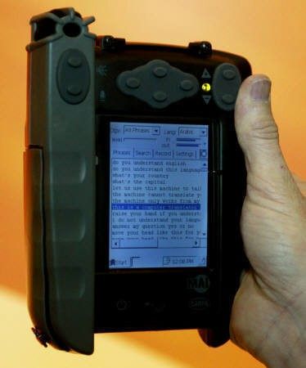
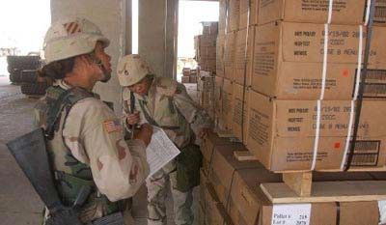
RFID國內外應用實例
美國國防部在軍用物資箱上設置RFID電子標籤，僅須幾秒鐘 即可掌握物資狀況。
美國零售業龍頭Wal-Mart百貨公司，要求下游前百大供應商 必須在交貨的棧板與紙箱上安裝RFID。

Slide 10

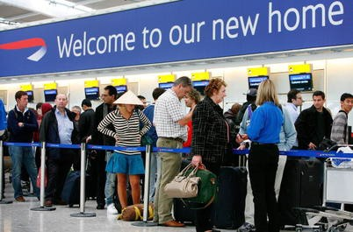
英國內政部利用RFID技術對抗資產犯罪，針對8種項目進 行示範計畫，包括酒類、行動電話、船和輕便型電腦等。
英國航空業也進行試驗計畫，不再需要大排長龍的等待工 作人員使用條碼掃瞄器，就可達到簡化流程提升效率，也 可以有效追蹤遺失的行李。

Slide 11
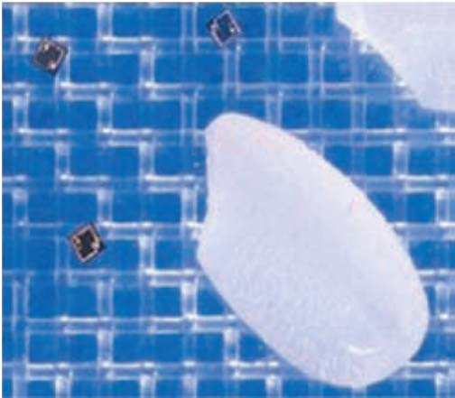
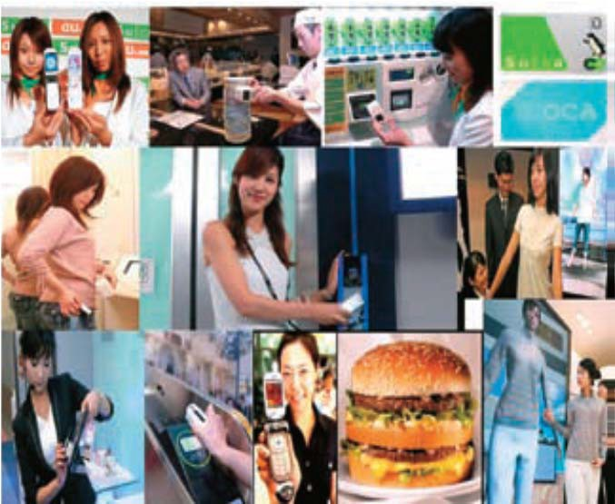
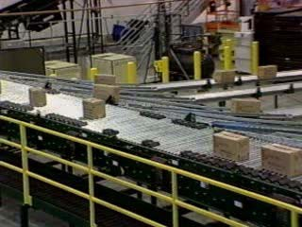
日本政府對RFID技術標準進行研究，涉及電機、 資訊技術和印刷業等多個領域。產業應用方面則 包含電信業、家電業、服飾業、交通運輸業、圖 書出版業及食品流通業。
日本日立公司（Hitachi） 已經發展出厚度只有0.01 公分、面積為0.016公分的 微型RFID晶片。

Slide 12
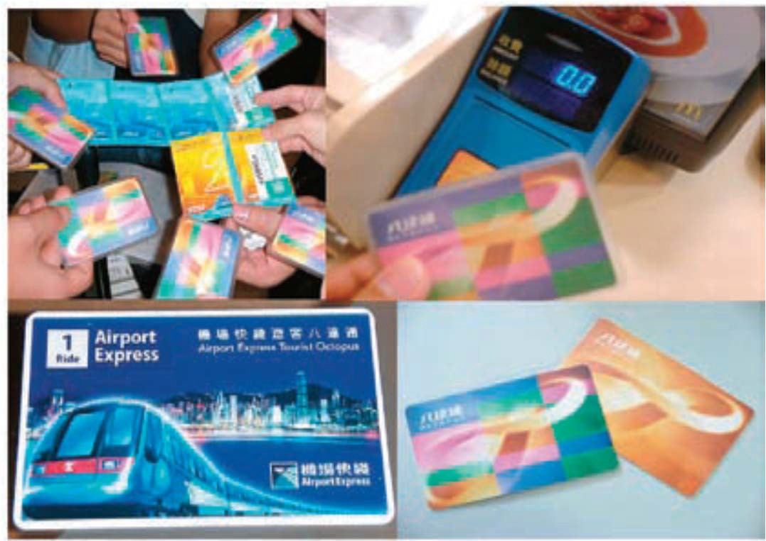
香港最具代表的是香港八達通公司於1997年所發行的八達 通卡，其應用範圍包括停車場收費、便利商店繳費、速食 快餐店、電影院、自動販賣機、住宅、保全及校園安全維 護系統等。

Slide 13


在國內最廣泛使用的就是捷運悠遊卡（目前發卡量已破千 萬張）更是將RFID技術所發揮淋漓盡緻的功效，更因具 有非接觸性、擴充性、重覆使用、耐久性等多重特性，非 常適用於自動化或是惡劣環境中。

Slide 14
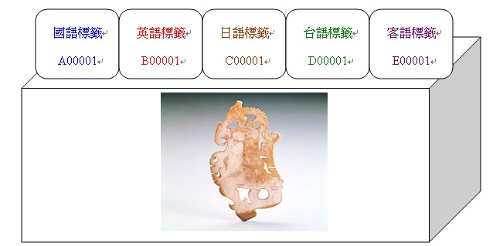
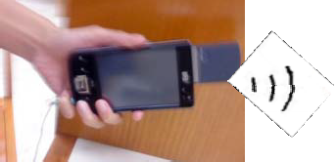
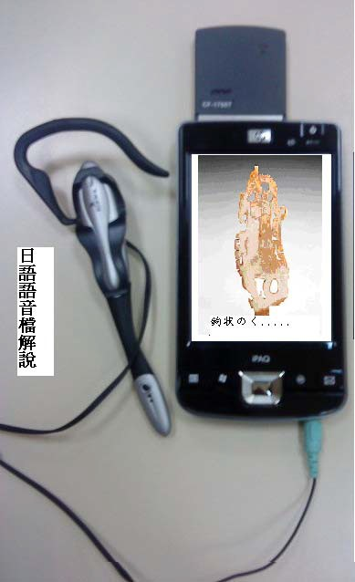
一個具多國語言之
RFID展覽解說系統
展覽解說階段
讀取標籤
確認讀取
文物影音播放

Slide 15



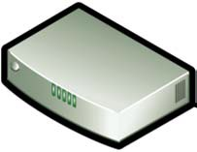
RFID主要元件
後端資料庫 (Database): RFID系統結合 後端資料庫的 資訊應用，可 以與其他相關 系統作連結。
讀取器(Reader): 讀取(有時候還 可以寫入)標籤 資訊的設備，可 以設計為掌上型 或固定式。
標籤(Tag):主要儲 存辨識物的相關資 訊，例如品名、型 號、規格，主要附 著在辨識物上。
天線(Antenna): 負責標籤和讀 取器間傳遞射 頻信號，通常 包含在Tag內。

Slide 16
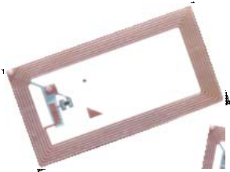
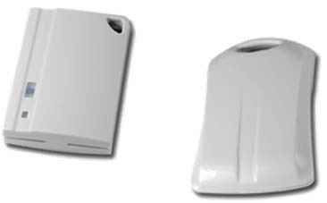
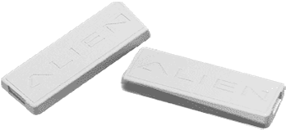
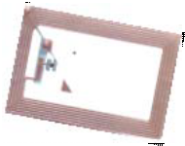
RFID tag類別
被動式(Passive):被
動式標籤沒有內部供電電源， 其內部集成電路通過接收到的 電磁波進行驅動，這些電磁波 是由RFID讀取器發出的。
優點：價格便宜、體積小、壽 命較長
缺點：記憶空間不大、通訊距 離較短
半被動式(Semi-passive):
半被動式類似於被動式，不過它多了一
主動式(Active):
主動式標籤本身具有內
個小型電池，電力恰好可以驅動標籤IC， 部電源供應器，用以供
使得IC處於工作的狀態。
應內部IC所需電源以產 生對外的訊號。
優點：記憶空間較大、 通訊距離較長
缺點：成本較高、體積 較大、有使用之年限、 需更換電池

Slide 17
RFID使用頻率
頻率
優點
缺點
應用範圍
1.畜牧或寵物的管理
2. 門禁管理、防盜系統
此頻段在絕大多數的國家屬於 開放，不涉及法規開放 和執照申請的問題。
讀取範圍受限制
(在1.5公尺內)
低頻(9-135Khz)
1.高接受度的頻段
2.在絕大多數的環境都能正常 運行
1.在金屬物品附近無法正 常運 作
2.讀取範圍在1.5公尺左右
圖書館管理
貨版追蹤 3.大樓識別証
4. 航空行李標籤或電子機票
高頻(13.56Mhz)
1.此頻段在日本不允許作為商 業用途
2.頻率太相近時會產生同頻干 擾
3.在陰濕的環境下會影響系統 運作
超高頻(300-1200Mhz)
1.讀取範圍超過1.5公尺
2.不易受天候影響
1.工廠的物料清點系統
2.卡車與拖車的追蹤
1.此頻段在某些歐洲國家不允 許作為商業用途
2.複雜的系統開發流程
3.在先今環境不被廣泛使用
微波(2.45或5.8Gzh)
超過1.5公尺的取範圍
高速公路收費系統

Slide 18

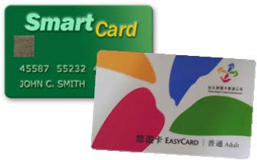
RFID使用頻率
低頻 Low Frequency(LF)：主要規格125~134KHz
低頻的最大優點在於其標籤靠近金屬或液體的物品能 夠有效發射訊號，不像其他較高頻率標籤的訊號會被 金屬或液體反射回來，但缺點是讀取距離短、無法同 時進行多標籤讀取以、及資訊量較低，一般應用於門 禁系統、動物晶片、汽車防盜器和玩具…等。
高頻High Frequency(HF)：主要規格13.56MHz
和低頻相比，其傳輸速度較快且可以進行多標籤辨識， 最大的應用就是悠遊卡，還有像是圖書館管理、 商品管 理、Smart Card…等。
400MHz 1
MHz
GHz
100 KHz
1
超高頻Ultra High Frequency (UHF)：主要規格
433MHz、860MHz~960MHz
雖然在金屬與液體的物品上應用較不理想，但由於讀取 距離較遠、資訊傳輸速率較快，而且可以同時進行大量 標籤的讀取與辨識，因此目前已成為市場主流，未來將 廣泛應用於航空旅客與行李管理系統、貨架及棧板管理、 出貨管理、物流管理…等。
極 高 頻 / 微 波 Super High Frequency(SHF)/Microwave(uW)： 主要規格2.4GHz、5.8GHz
特性與應用和超高頻段相似，但是對於環境的敏感性較 高，像是易被水氣吸收，實作較複雜，未完全標準化， 普及率待觀察，一般應用於行李追蹤、物品管理、供應 鏈管理…等。

Slide 19
RFID國際標準
國際上的RFID標準包括三大陣營，為ISO系列、 EPC系列及日本的UID系列。
目前，EPC標準在案例方面和企業支持力度方面具 有一定的領先優勢，已經成功地實現從Gen1到 Gen2的演進，許多符合Gen2的產品已經面世。

Slide 20
EPC (Electronic Product Code)
電子產品碼
General Identifier (GID-96 bits)
Header
General Manager Number
Serial Number
Object Class
標頭
(8 bits)
一般管理者代碼
(28 bits)
物件類別碼
(24 bits)
序號
(36 bits)

Slide 21
標頭：為EPC碼的第一部份，主要定義該EPC碼的長度、識 別類型和該標籤的編碼結構。
一般管理者代碼：具有獨一無二的特性，為一個組織代號， 也是公司代碼，並負責維護結構中最後兩組連續號碼。
物件類別碼：在EPC編碼結構的角色為辨識物件的形式以 及類型，也具有獨一無二的特性。
序號：連續號也同樣具有單一的特性，賦予物件類別中物 件的最後一層，使得同一種物件得以區分不同個體。

Slide 22




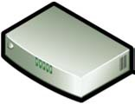
RFID運作過程
Query
ID_{i}
ID_{i}
Information

Slide 23
RFID安全問題
雖然RFID帶來極大的便利性，但目前RFID還缺少一套標 準的安全技術，如果資料未經加密或是未有完善的存取控 制，有心人士便可運用相關技術，任意讀取標籤上的資料， 甚至修改、寫入資料，造成標籤上的資料外洩，這些都是 RFID技術將面臨的重大問題。

Slide 24
未經授權讀取(Unauthorized Read)
攻擊者只要有相同規格的讀取器，並且在標籤的可讀取範 圍內，就能夠任意地讀取標籤內的資料，造成資訊洩漏的 安全問題，甚至會危及使用者的隱私。
竊聽(Eavesdropping)
攻擊者利用特殊設備，來監聽標籤與讀取器通訊時傳輸的 無線電訊號，藉由監聽得到的訊息來分析其中所包含的資 訊。

Slide 25
重送攻擊 (Replay Attack)
攻擊者可能藉由監聽所蒐集之訊息，當讀取器查詢標籤時， 將這些訊息重新送回給讀取器，因而通過讀取器的驗證。
阻斷服務攻擊(Denial of Service, DoS)
攻擊者可以使用特殊設備，持續發送無線射頻訊號，來干 擾標籤或讀取器，導致標籤跟讀取器無法正常進行通訊， 藉此癱瘓RFID系統。

Slide 26
常見的RFID保護機制
以密碼學為基礎的解決方案
亂數產生器
互斥或 (Exclusive OR, XOR)
循環冗餘檢查 (Cyclic Redundancy Check, CRC)
對稱式加解密
雜湊鎖 (Hash-lock)
雜湊鏈 (Hash Chain)

Slide 27
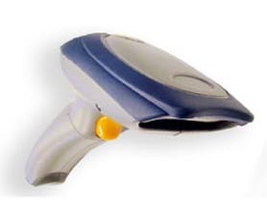
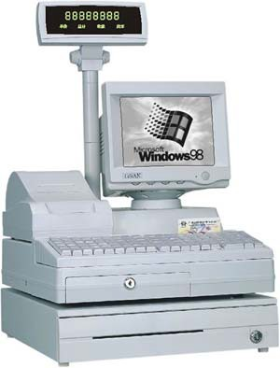


RFID驗證情境
賣場後端資料庫
賣場收銀機
產品上標籤
詢問
訊息 1
訊息 1
驗證
訊息 2
訊息 2
回覆
驗證

Slide 28
符號介紹
K_{x}: 認證金鑰
P_{x}: 登入金鑰
CRC(): 循環冗餘檢查函數
PRNG: 隨機亂數產生器
N₁ and N₂: 臨時數
EPC_{x}: 電子產品碼(代替傳統條碼)
DATA: 產品相關資訊

Slide 29
心得
RFID向來被稱為本世紀的十大重要技術之一，從當年的條碼技術影響程度看來，未來RFID所衍生的議題只會更深遠。根據華爾街日報的報導指出，中國政府在2004年一月已宣布組成跨部會小組研發RFID技術，意圖在此一新興技術上發揮影響力、取得先機。新加坡當局也積極鼓勵業者參與包括圖書館、軟體、交通系統等RFID的應用。因此可說，RFID正在全球受到注目
，並尚在起步階段，我國政府與業者甚至是消費大眾對於這片市場更需投注心力，以確保競爭優勢。

Slide 30
參考文獻
長榮大學RFID研究中心 http://rfid.samq.com.tw/
RFID產業資料庫 http://www.u-rfid.com.tw/web/
RFID應用推動辦公室 http://www.rfid.org.tw/
EPCglobal Homepage http://www.epcglobalinc.org/home
MOE RFID 教育部RFID推動辦公 http://rfidpo.ntut.edu.tw/rfid/index.jsp
Hung-Yu Chien and Che-Hao Chen, “Mutual authentication protocol for RFID conforming to EPC Class 1 Generation 2 standards,” Computer Standards & Interfaces, Volume 29, Issue 2, Pages 254-259 , February 2007.
Chin-Ling Chen and Yong-Yuan Deng, “Conformation of EPC Class 1 Generation 2 standards RFID system with mutual authentication and privacy protection,” Engineering Applications of Artificial Intelligence, Vol. 22, No. 8, pp. 1284-1291, Dec. 2009.

